Slide 1
GRICS Gachon Research Information Cooperation System
시분설 7조

Slide 2
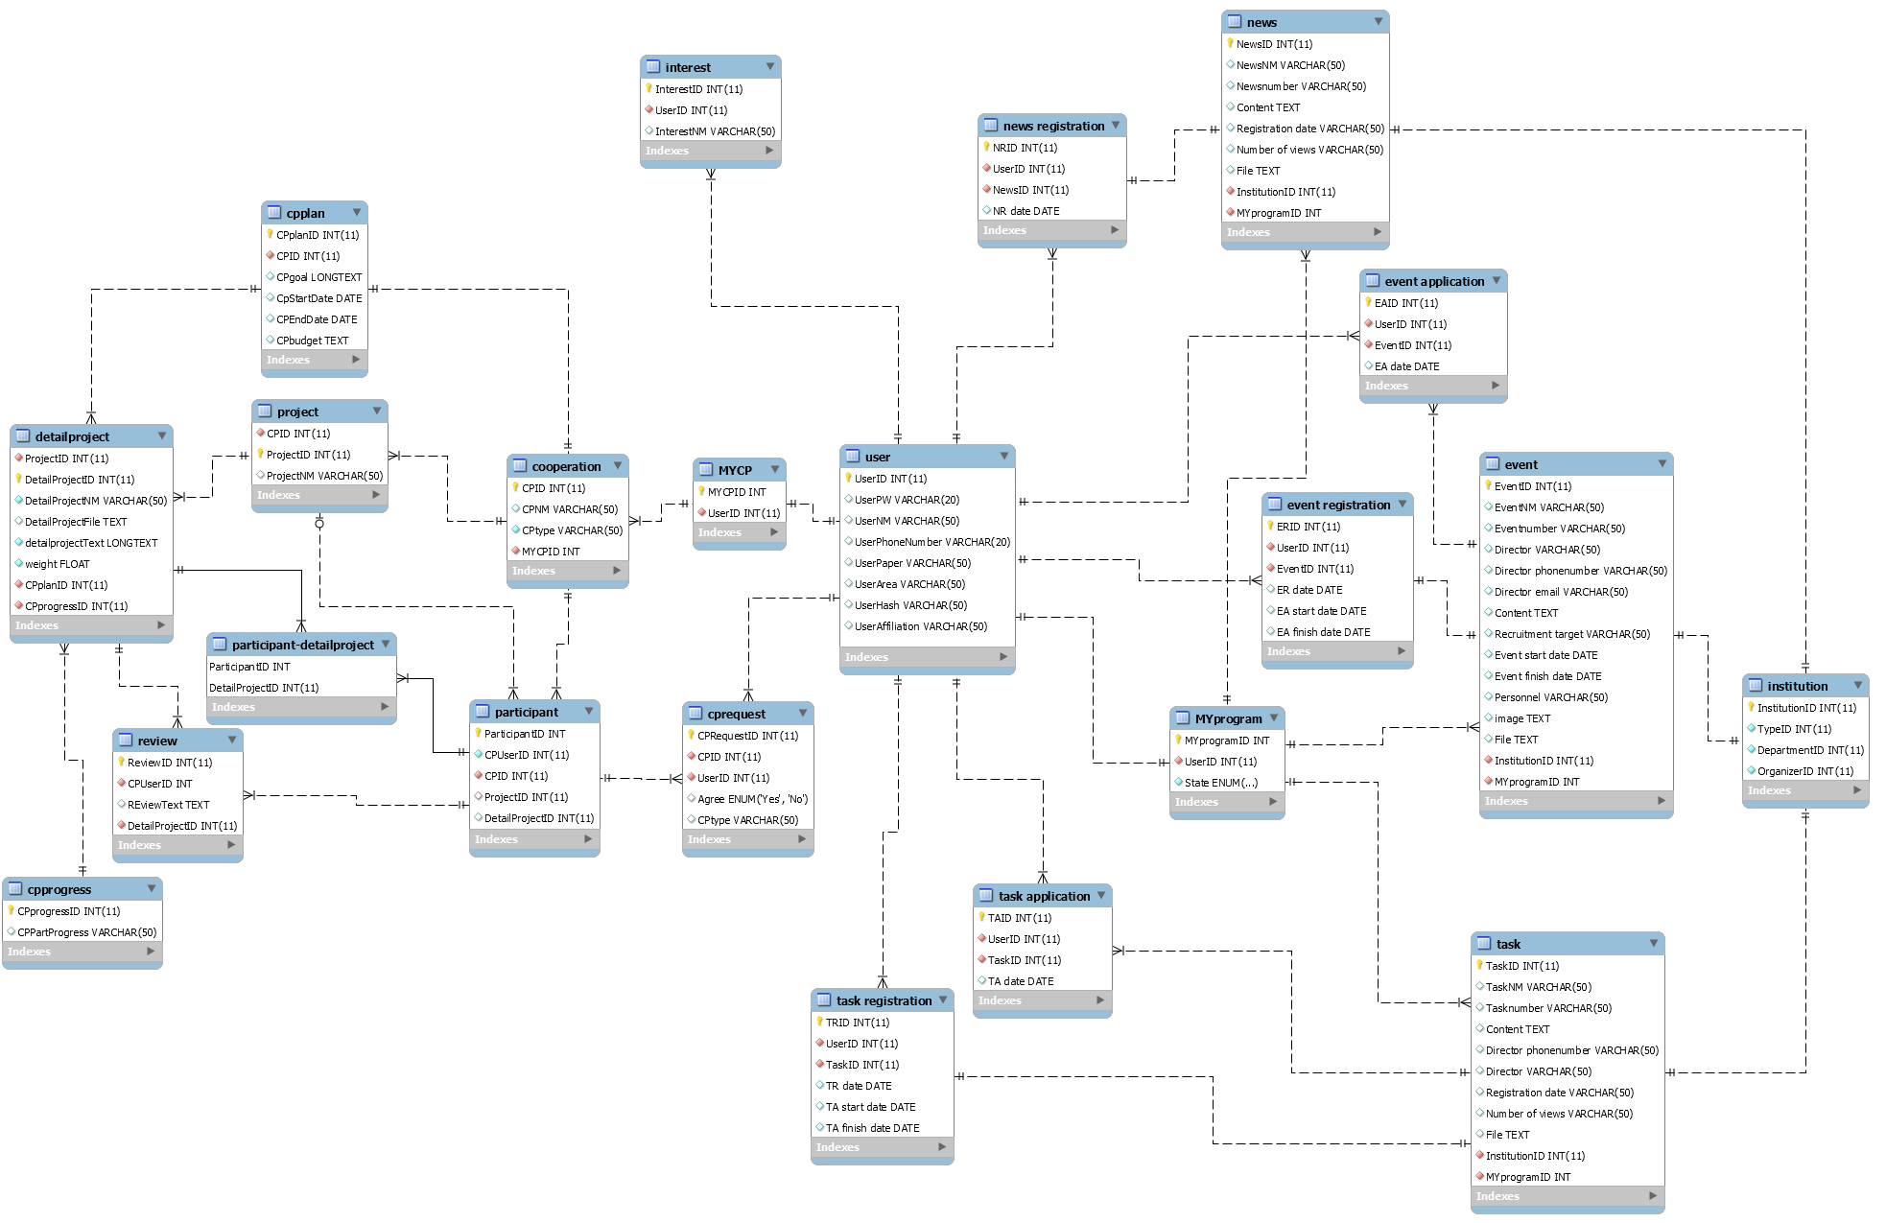

Slide 3


파트너- 협업
협업공간
참여자 목록
협업계획서
협업진행 현황
협업 플레이스
알림
기관별 과제
기관별 행사
기관별 소식
나의 프로그램
행사/소식

Slide 4
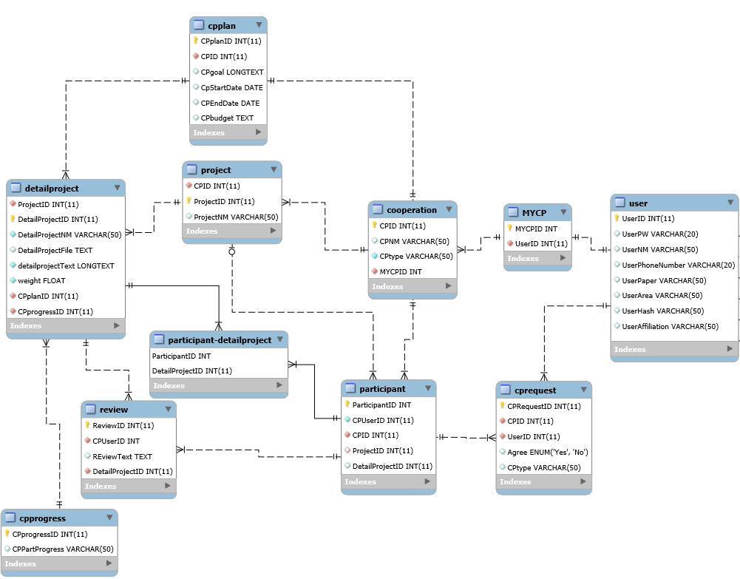

Slide 5
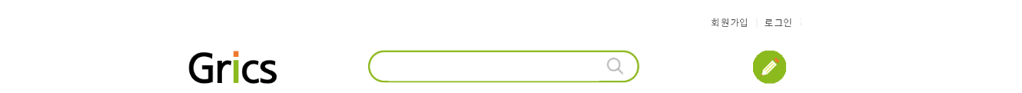

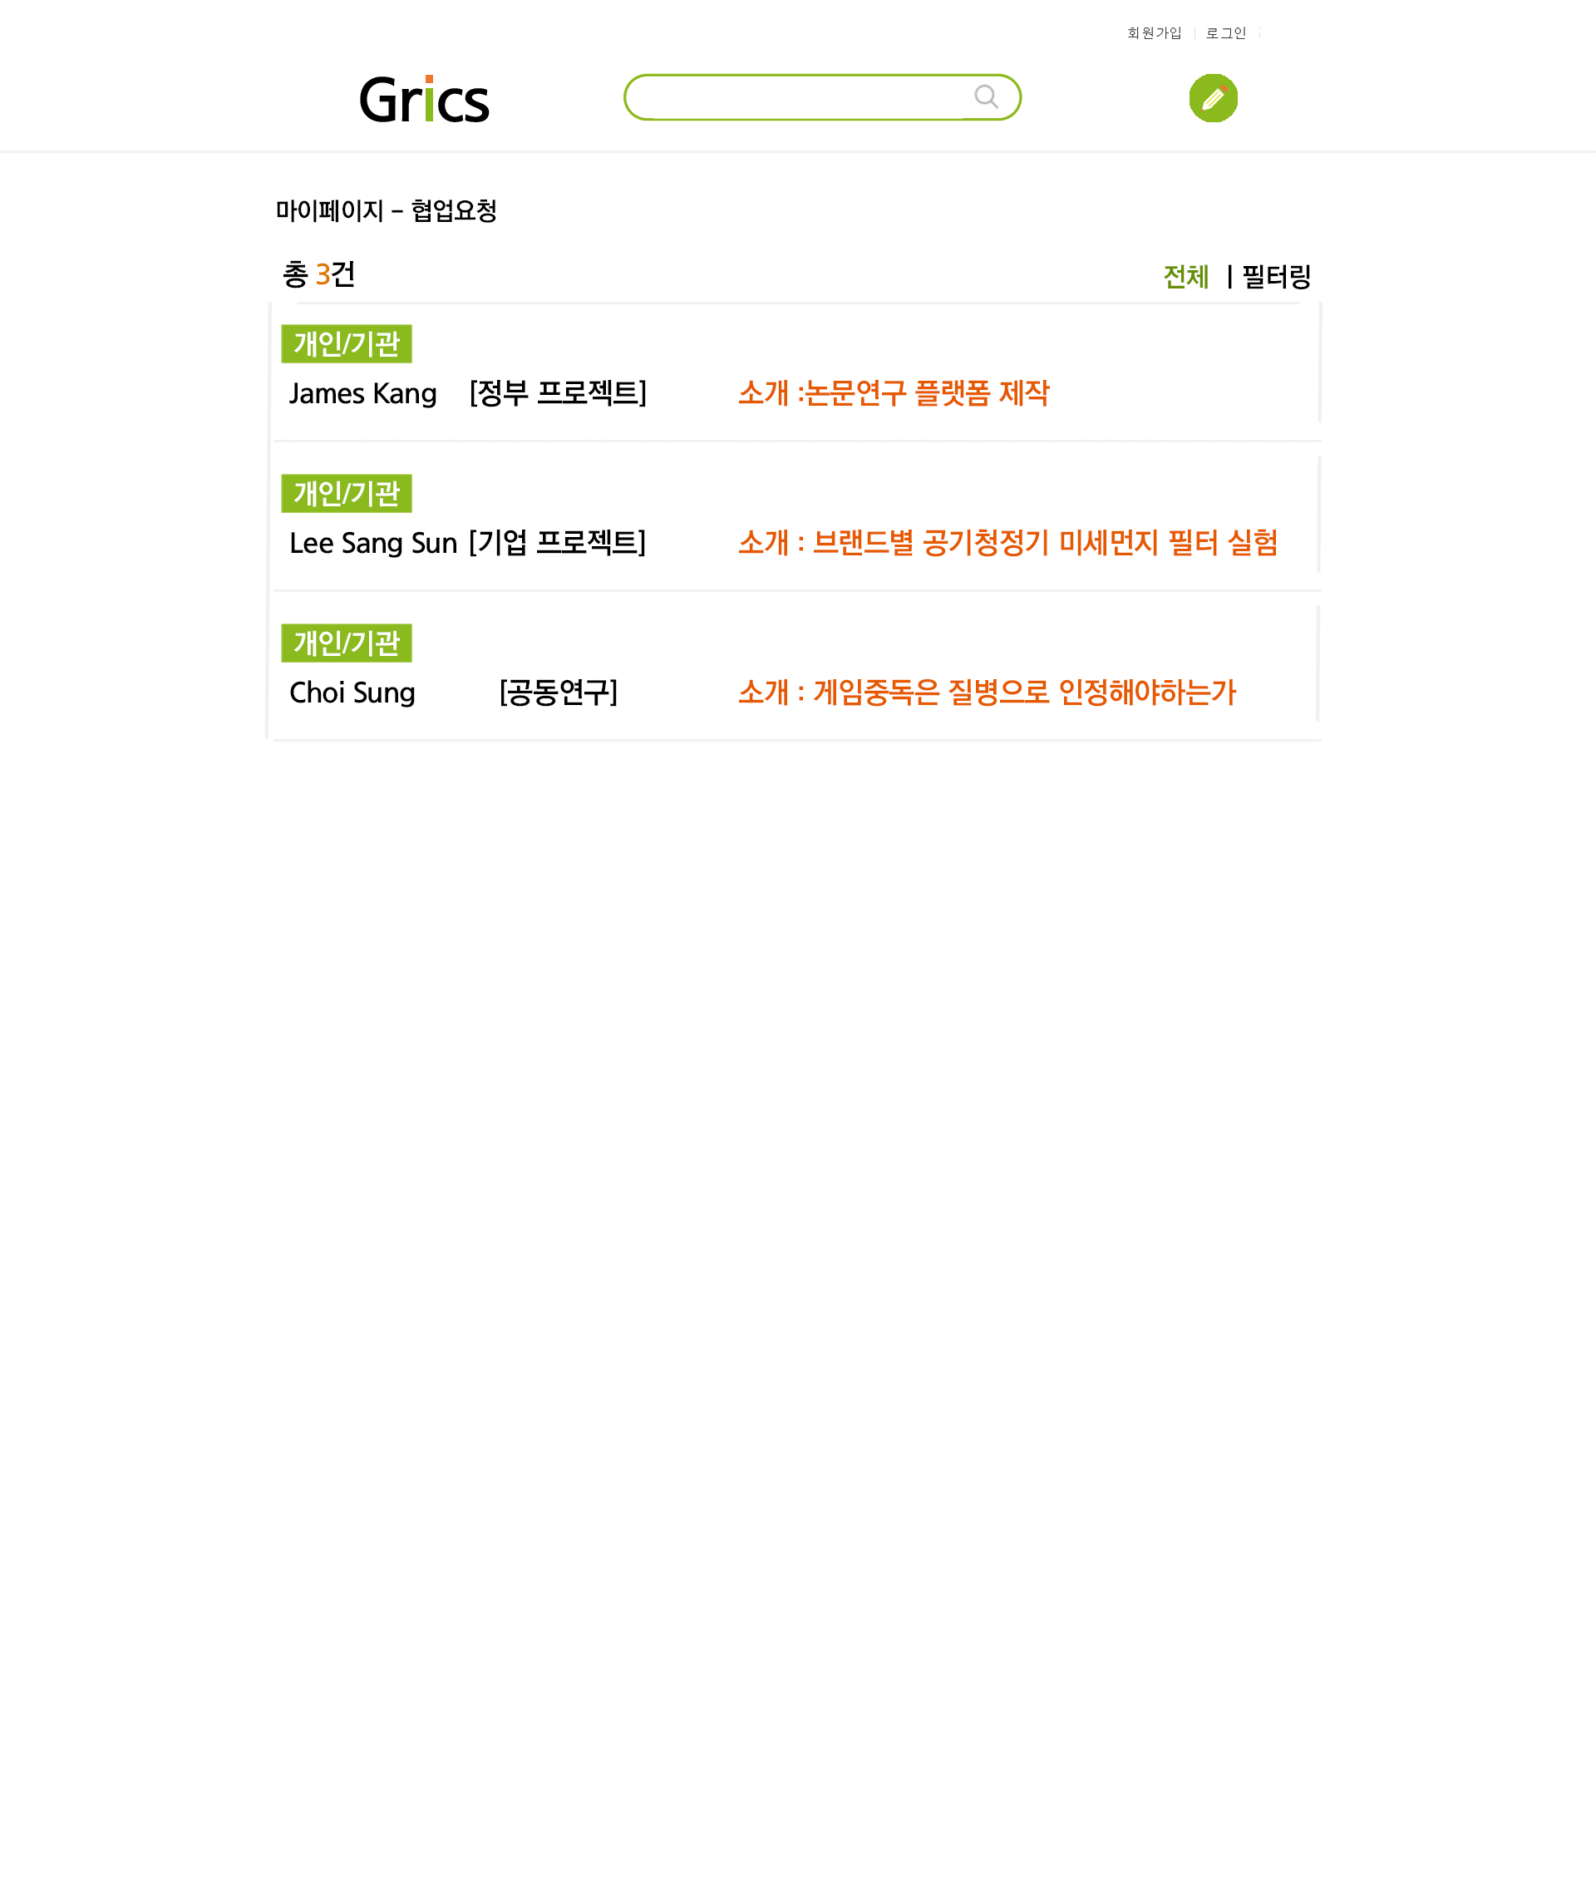
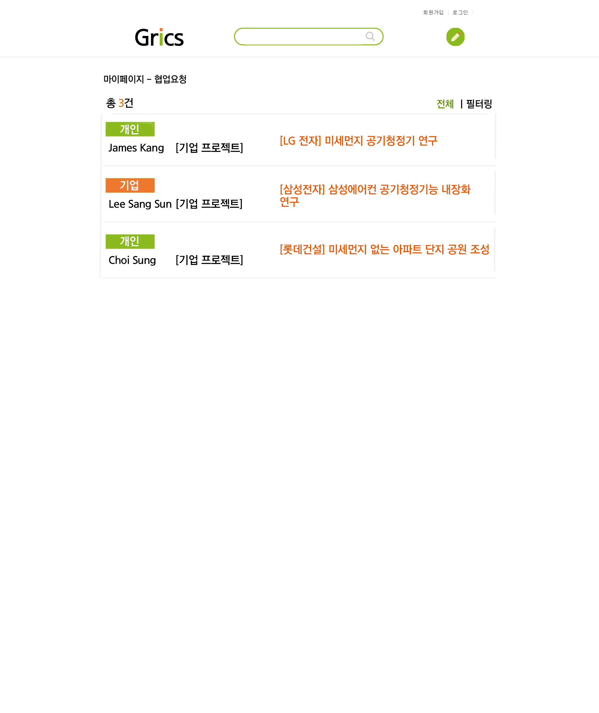
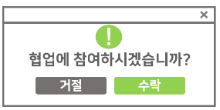
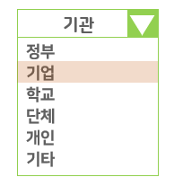
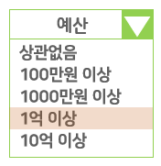
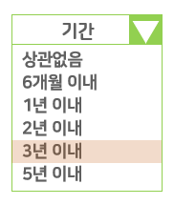
협업 요청
2
no | 마이페이지 > 협업 요청
1 | 클릭시 협업 페이지로 이동
2 | 필터링 팝업 생성 하단 참고
3 | 협업 참여 팝업 생성
2
6
3
1
2
Notes:
두가지 중요 기능은,
협업 기능과 알림(행사, 과제, 소식) 기능입니다.
선정이유는 논문 작성과 투고는 기본적으로 이루어지는 과정이고
연구자들간의 소통과 연구협력 증진을 위해 중요한 기능이라 생각되어서 입니다.
협업 과정을 먼저 소개드리면 협업 관계가 형성 되기 위해서는
협업하고 싶은 사람에게 협업 요청을 보냅니다. 협업 요청 페이지에는 요청한 사람(user)과 그 사람의 소속종류(useraffiliation) 등을 보여주고 협업 제목을 클릭하게 되면 협업 페이지로 이동하게 됩니다.

Slide 6
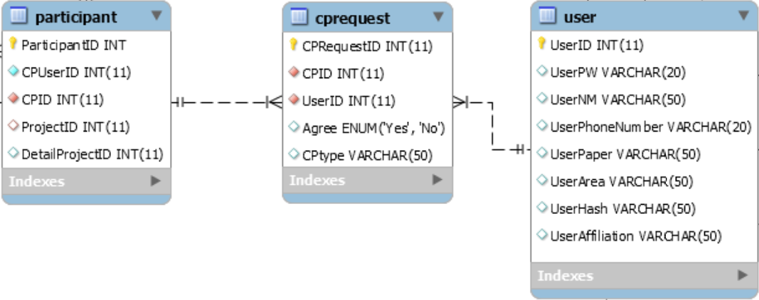
협업 요청
2
Notes:
이미 협업에 대한 내용을 구성 해놓은 참여자가 유저에게 협업요청을 보냅니다. 유저는 협업을 눌러 협업에 대한 내용을 둘러보고 협업에 대한 참여 여부를 Agree 에 넣어줄 수 있습니다.

Slide 7
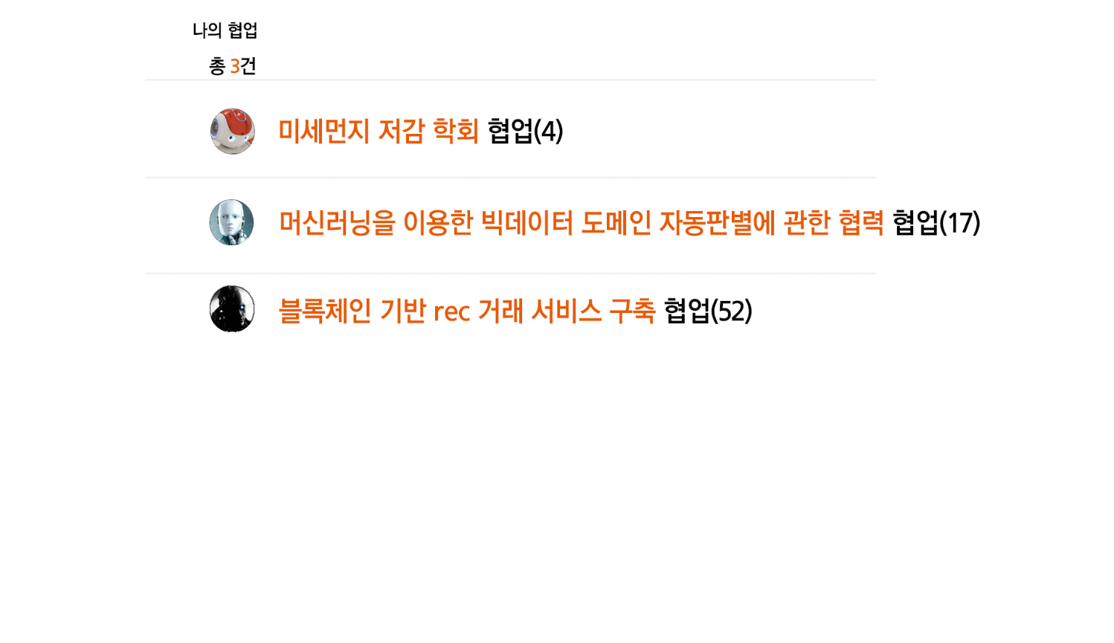
나의 협업
3
no | 파트너 > 나의 협업
1 | 협업 제목 클릭 시 협업 화면으로 이동
2 | 협업에 참여한 인원을 나타냄
1
2
Notes:
나의 협업이란 현재 내가 참여하고 있는 협업들의 리스트를 보여주는 기능입니다.

Slide 8
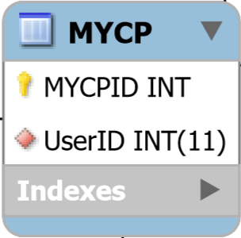
나의 협업
3
Notes:
UserID가 들어있는 협업들에서 정보를 가져와 보여줍니다.

Slide 9
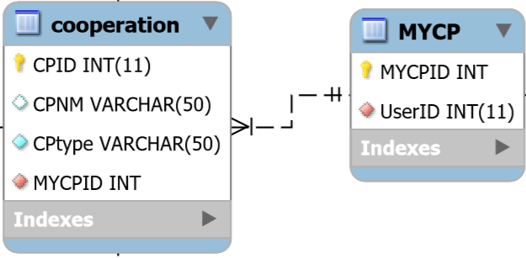
나의 협업
3
Notes:
UserID가 들어있는 협업들에서 정보를 가져와 보여줍니다.

Slide 10

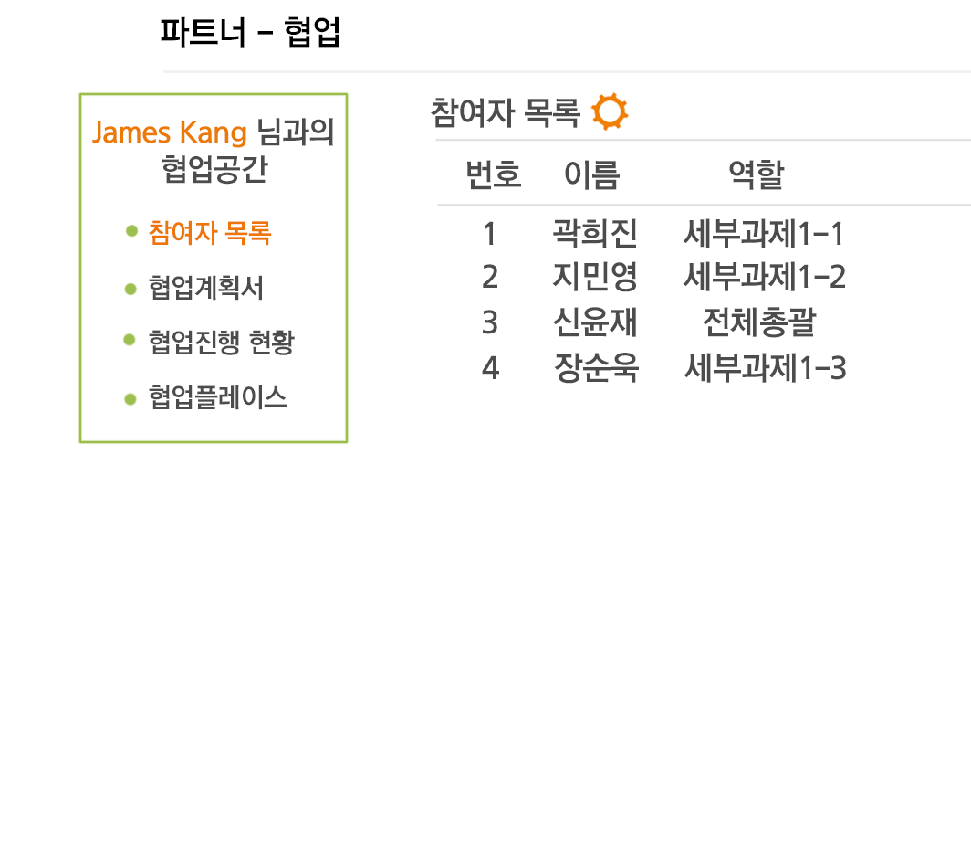
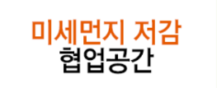
참여자 목록
4
no | 파트너 > 나의 협업 > 참여자 목록
1 | 협업 제시자나 권한이 있는 사람은 참여자, 역할 등을 관리할 수 있는 화면으로 이동할 수 있는 아이콘이 활성화됨
1
1
Notes:
협업공간입니다.
참여자 목록이 보여집니다.

Slide 11
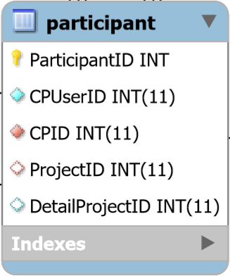
참여자 목록
4
Notes:
참여된 유저들을 CPUserID로 놓고
CP ID와 ProjectID DetailProjectID등 현재 참여중인 과제와 세부 과제들의 내용들을 저장합니다.

Slide 12
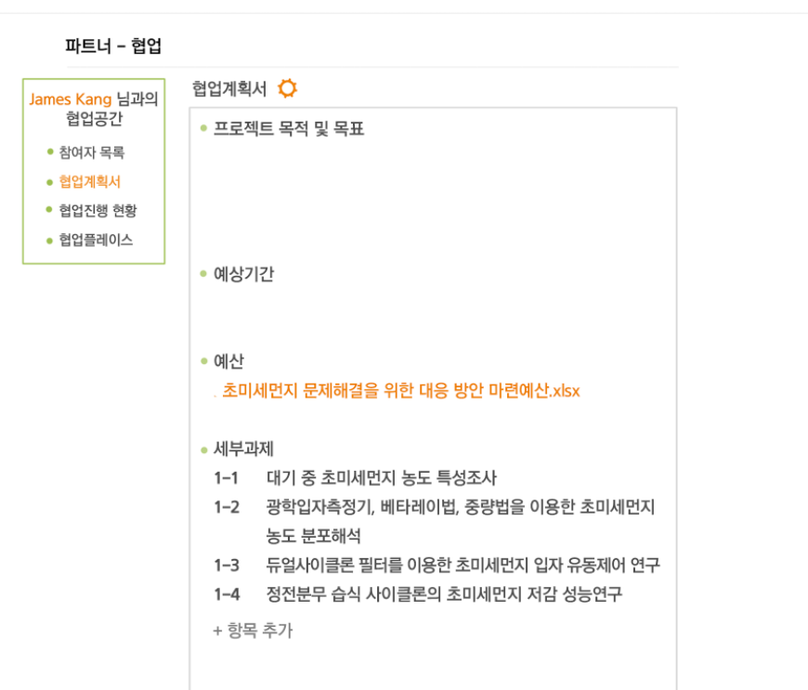

협업 계획서
5
no | 파트너 > 나의 협업 > 협업 계획서
1 | 협업 제시자나 권한이 있는 사람은 참여자, 역할 등을 관리할 수 있는 화면으로 이동할 수 있는 아이콘이 활성화됨
2 | 제목을 클릭 시 파일 혹은 문서가 자신의 드라이브에 저장
1
목적 : 초미세먼지 문제 해결을 위한 대응 방안 마련
목표 : 2022년까지 대기 중 초미세먼지 30% 절감
2019.03.01 – 2023.04.01 (4년 1개월)
2
Notes:
협업 계획서는 협업에 대한 전반적인 내용을 다루는 페이지로
프로젝트 목적 및 목표(goal), 예상기간(start,finish), 예산(budget), 세부과제(detail project ID)가 있습니다.

Slide 13
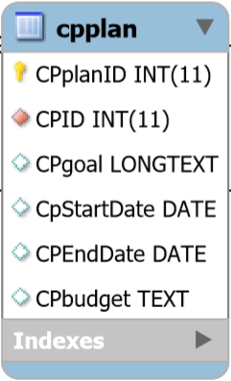
협업 계획서
5
Notes:
협업 계획서는 협업에 대한 전반적인 내용을 다루는 페이지로
프로젝트 목적 및 목표(goal), 예상기간(start,finish), 예산(budget), 세부과제(detail project ID)가 있습니다.

Slide 14
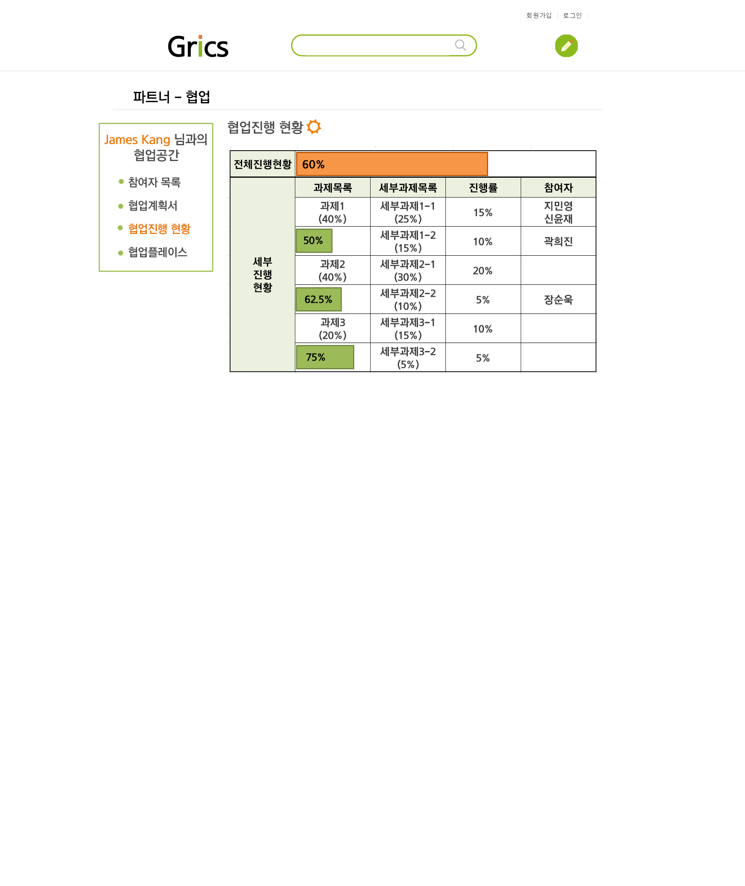


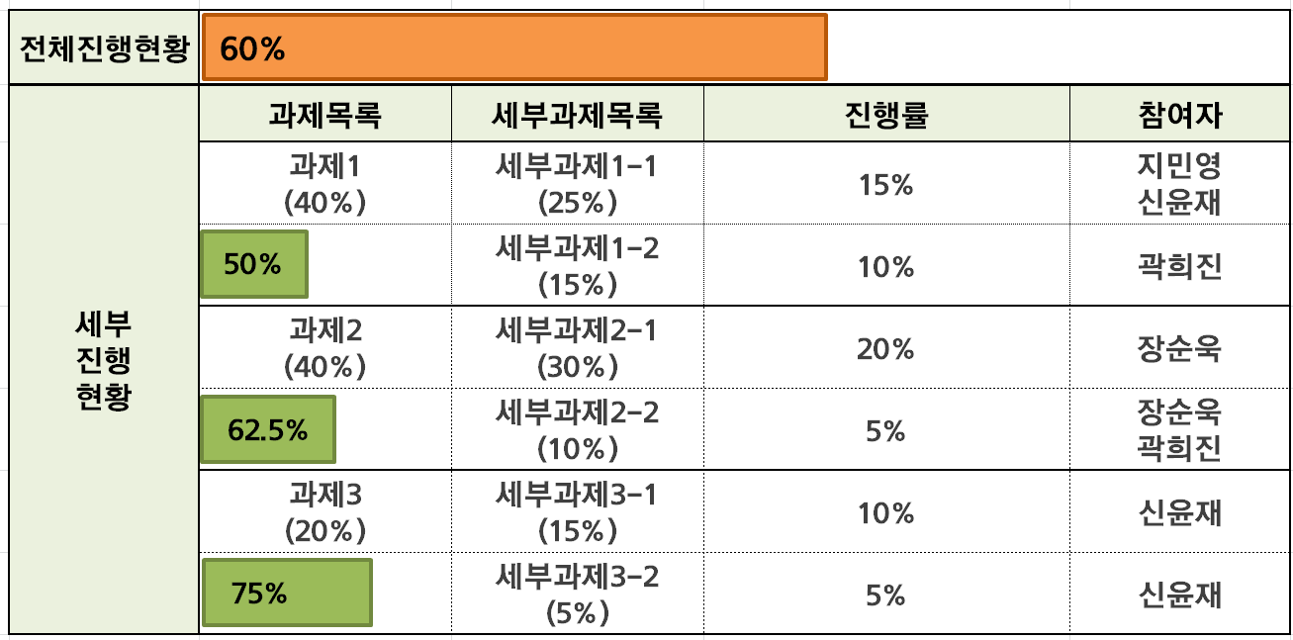
협업 진행현황
6
no | 파트너 > 나의 협업 > 협업 진행현황
1 | 협업 제시자나 권한이 있는 사람은 참여자, 역할 등을 관리할 수 있는 화면으로 이동할 수 있는 아이콘이 활성화됨
1
Notes:
협업 진행현황은 협업에 포함된 과제들과 그 세부과제들에 대한 진행률을 보여주는 페이지로 각 세부과제들은 과제에 중요성에 관련된 가중치(weight)를 가지고 있고 그 진행률을 cppartprogress데이터에 저장하여 과제 진행률은 그 데이터들의 합계로 데이터를 산술계산하여 전체진행현황 데이터까지 보여주게 됩니다.

Slide 15
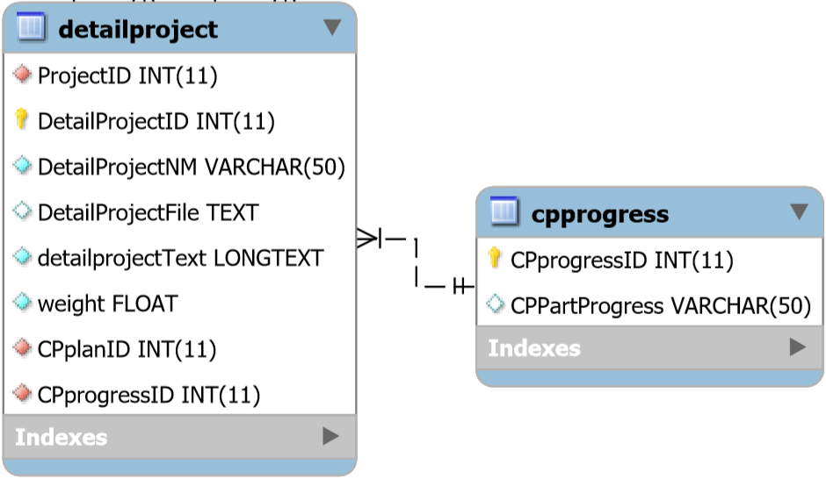
협업 진행현황
6

Slide 16
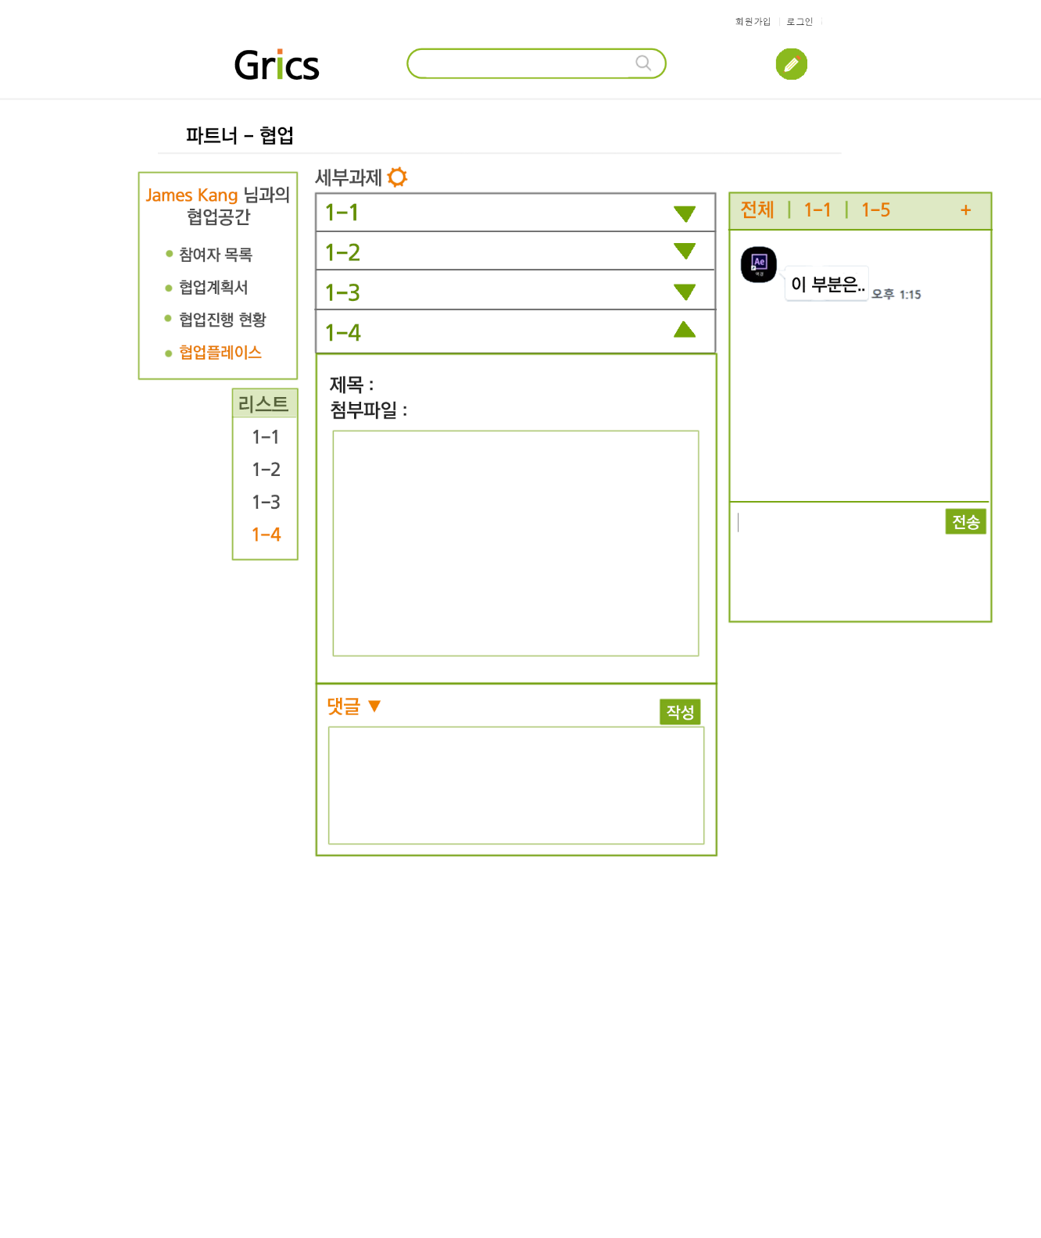
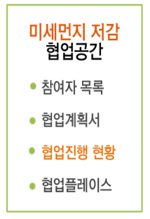
협업 플레이스
7
no | 파트너 > 나의 협업 > 협업 플레이스
1 | 세부과제 작성 화면으로 이동
2 | 리스트의 세부과제 번호를 클릭 시 그 세부과제 화면으로 이동되는 리모컨 기능
3 | 글에 대한 댓글 기능
1
3
4
2
3
Notes:
협업플레이스는 협업에 대한 업무들이 이뤄지는 공간으로
DetailProject의 관련된 화면입니다.
과제에 대한 세부과제들이 나타나져 있고

Slide 17
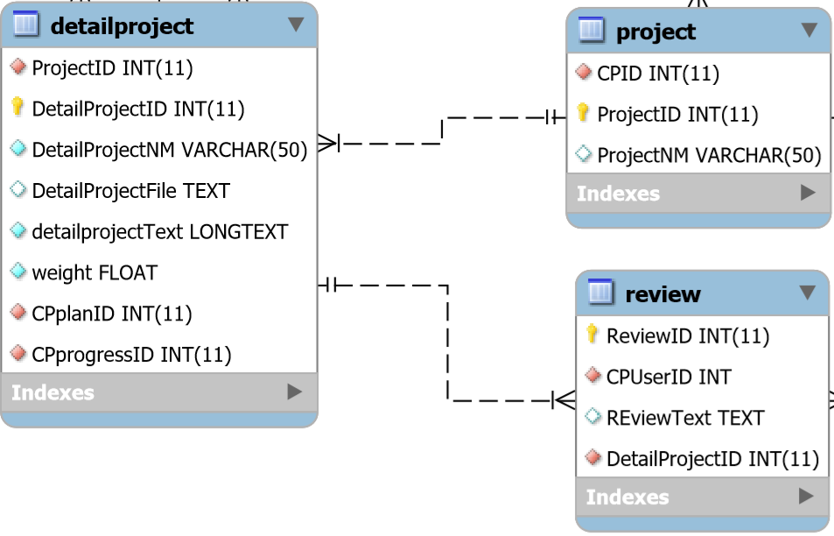
협업 플레이스
7

Slide 18
파트너- 협업
협업공간
참여자 목록
협업계획서
협업진행 현황
협업 플레이스
알림
기관별 과제
기관별 행사
기관별 소식
나의 프로그램
행사/소식

Slide 19
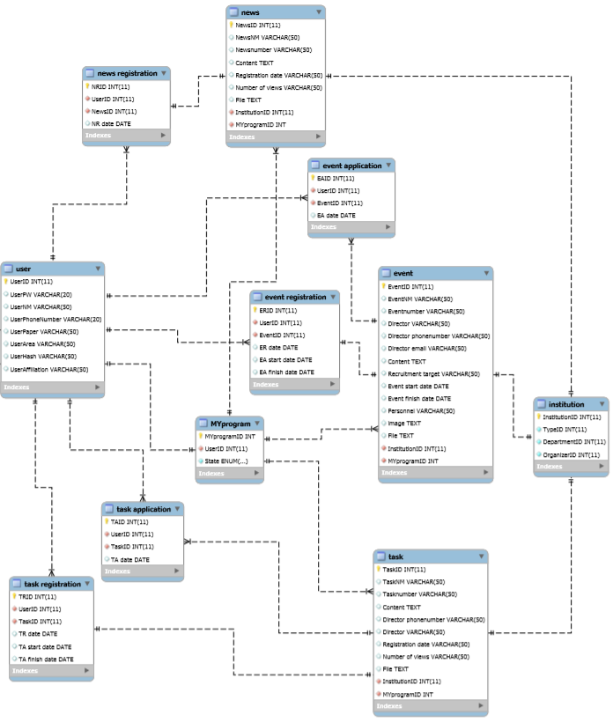

Slide 20
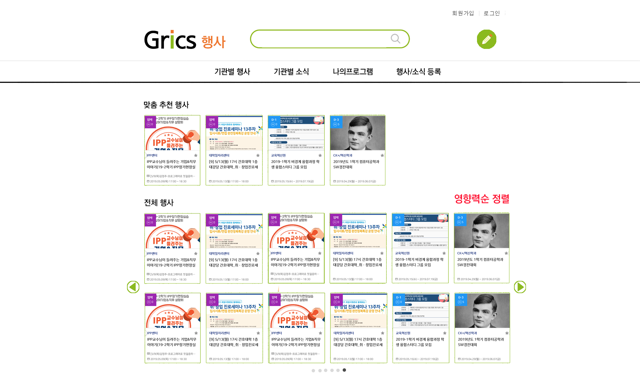
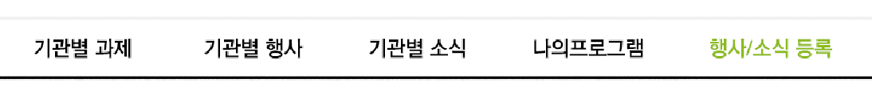
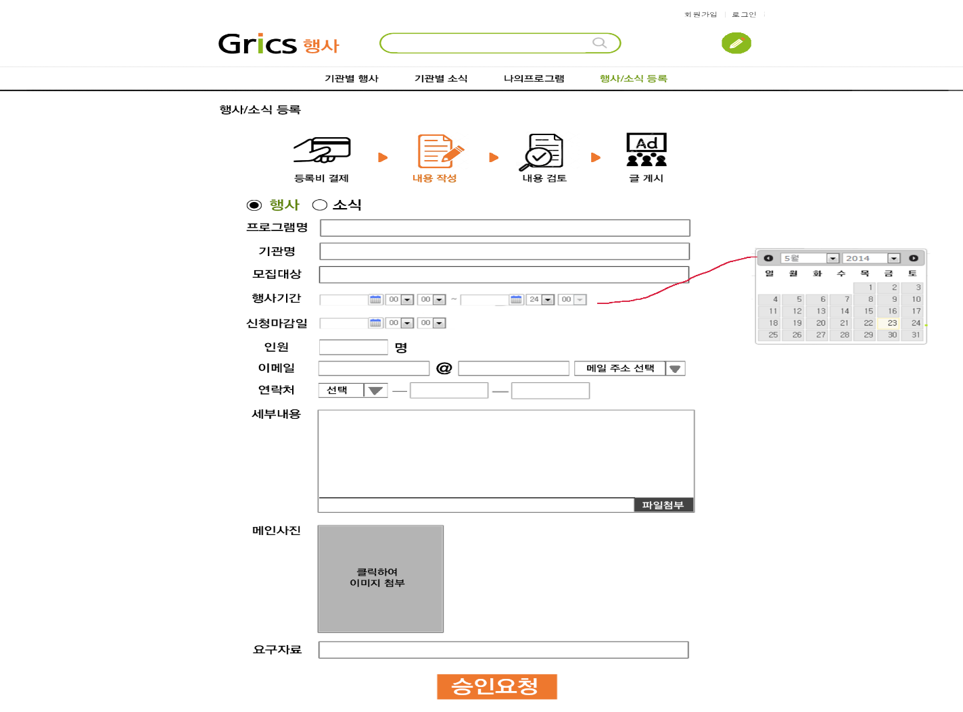
알림 _ 행사 등록
8
no | 알림 > 행사 등록
1 | 클릭 시 달력 화면이 생성되며 날짜를 선택할 수 있음 우측 참고
2 | 자신의 드라이브에 있는 파일을 찾는 팝업 생성
3 | 자신의 드라이브에 있는 이미지 파일을 찾는 팝업 생성
모집기간
3

Slide 21
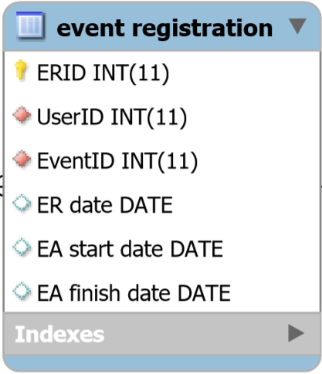
알림 _ 행사 등록
8

Slide 22
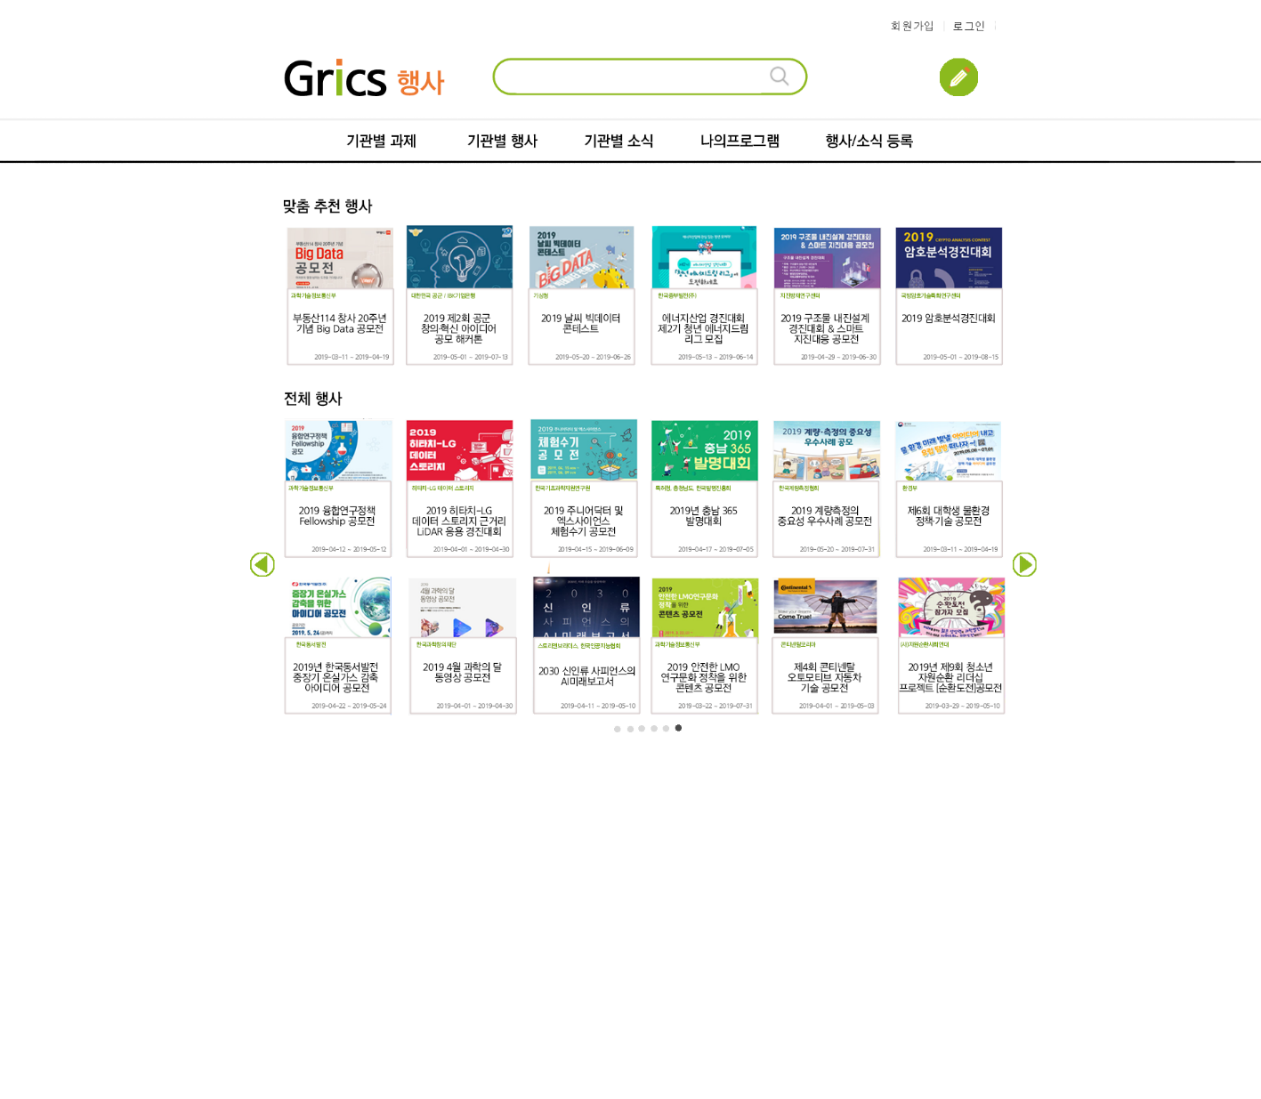
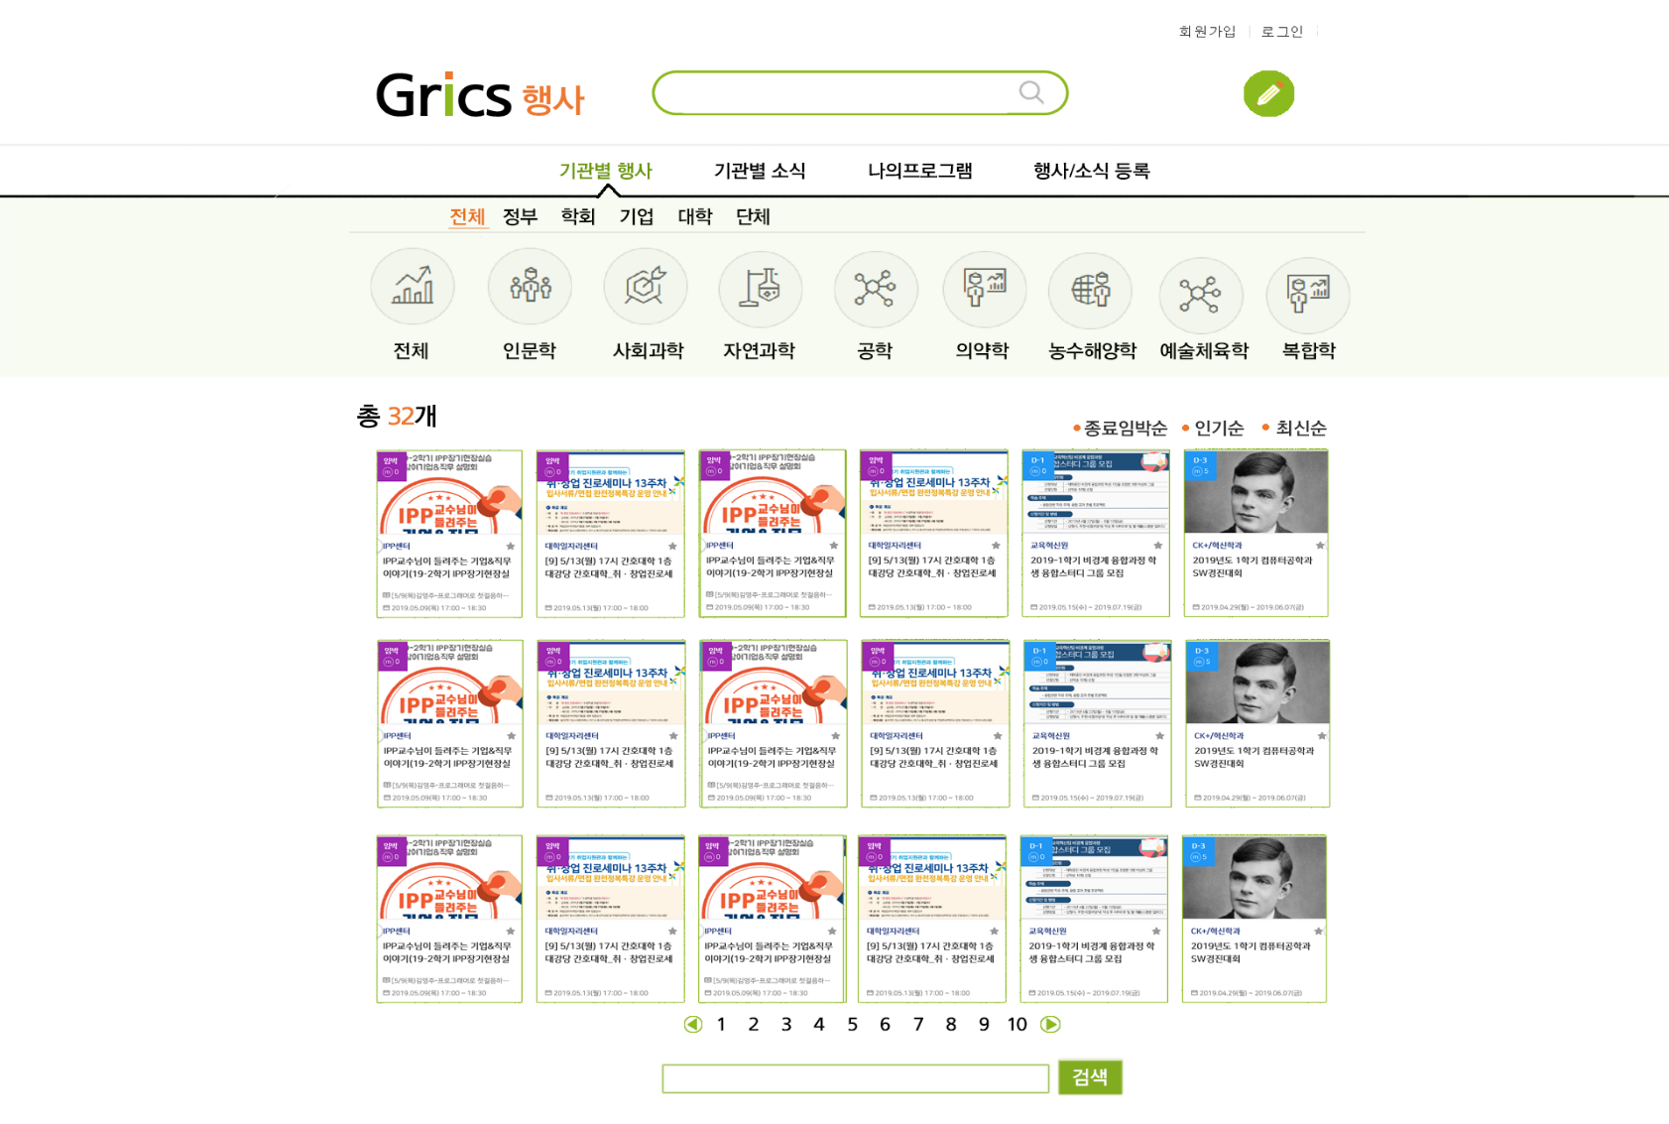
알림 _ 행사
9
no | 알림 > 기관별 행사
1 | ‘종료임박순’ 클릭 시 지원기간이 종료가 임박한 순으로 정렬 ‘인기순’ 클릭 시 조회수가 많은 순으로 정렬 ‘최신순’ 클릭 시 최신순으로 정렬
2 | 페이징 기능
3 | 키워드를 입력하고 ‘검색’버튼 혹은 Enter를 클릭 시 행사가 검색됨
1
1
2
3

Slide 23
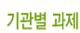
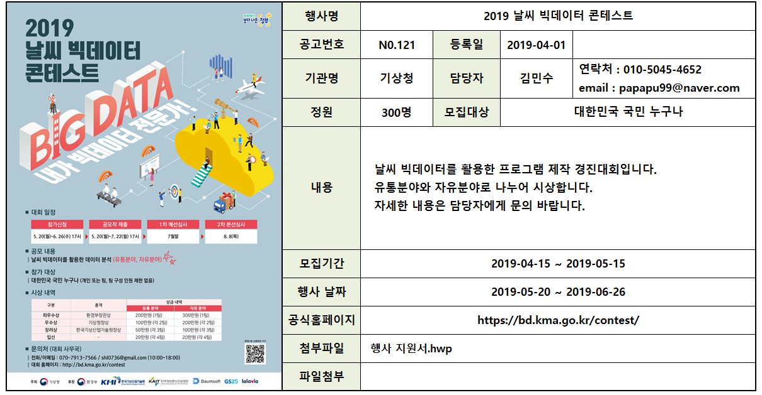

알림 _ 행사
9
no | 알림 > 기관별 행사
1 | 제목 클릭 시 파일 혹은 문서가 자신의 드라이브에 저장
2 | 해당 사업 지원하기 신청 완료 신청 완료 팝업 생성
2
2
지원하기

Slide 24
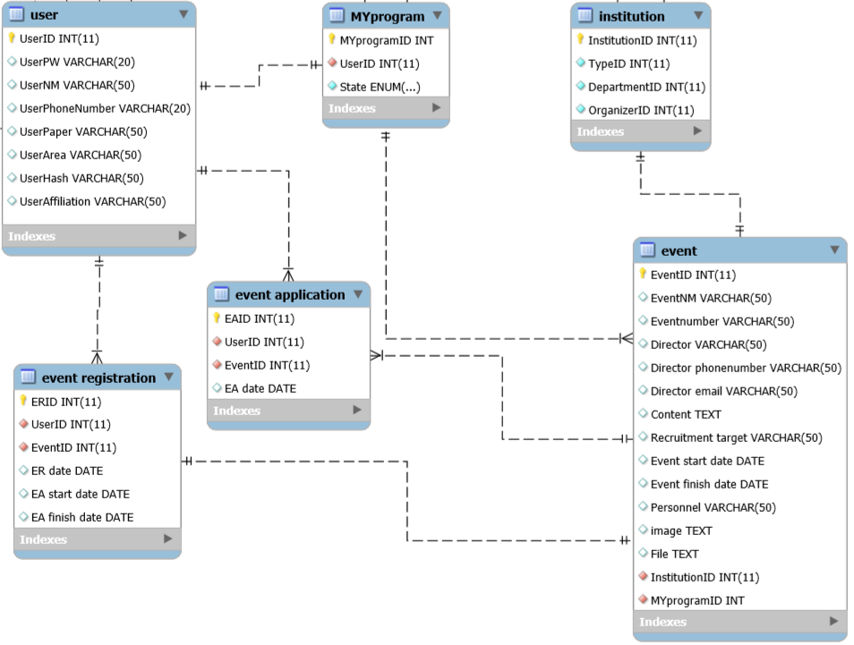
알림 _ 행사
9

Slide 25
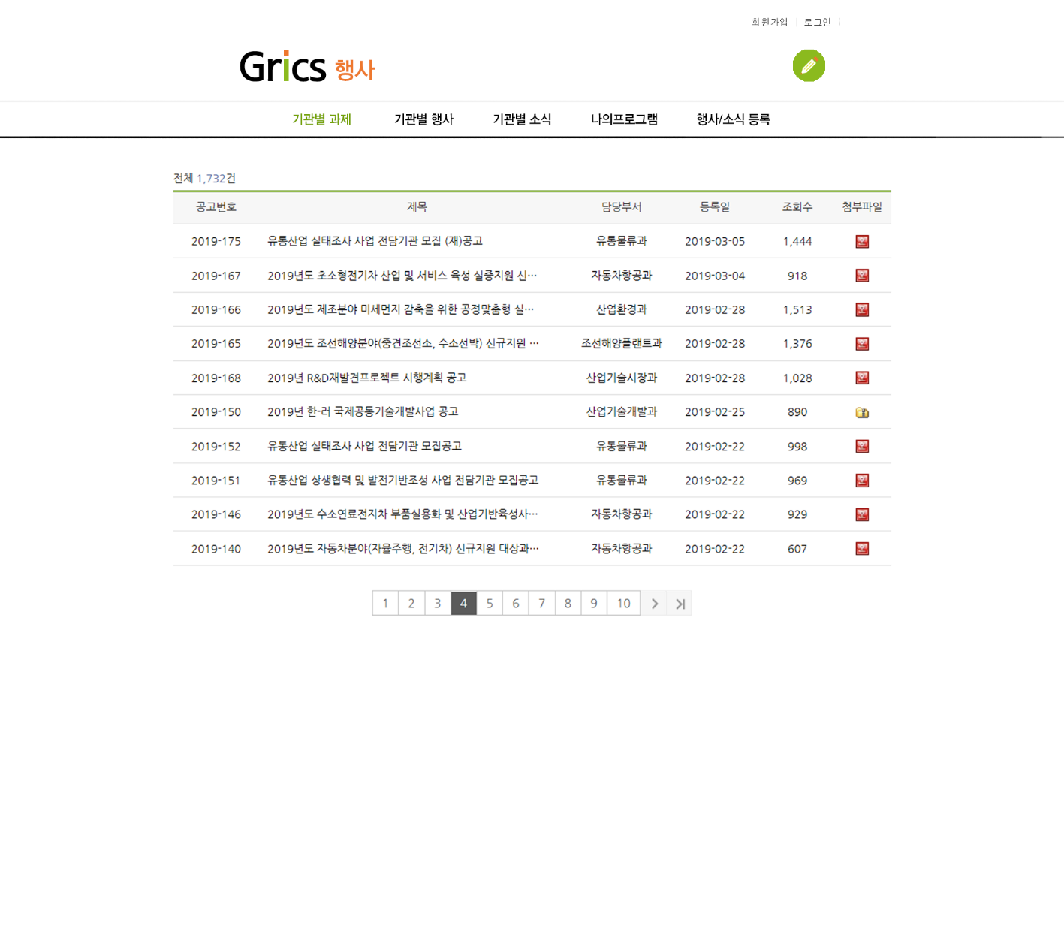

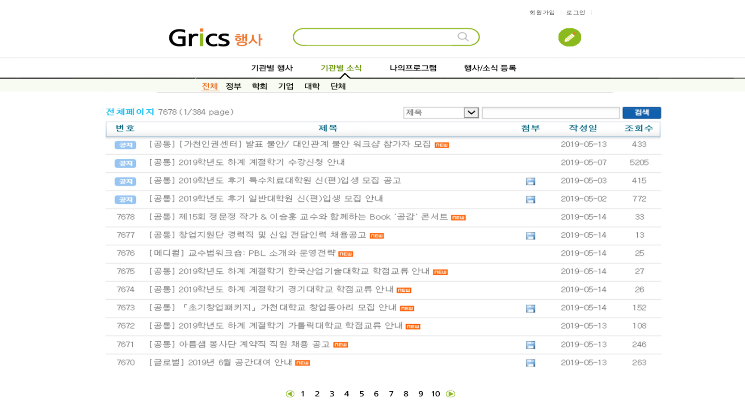

알림 _ 과제
10
no | 알림 > 기관별 과제
1 | 탭 기능을 통해 기관별 뷰페이지 변경
2 | 페이징 기능
1
2

Slide 26
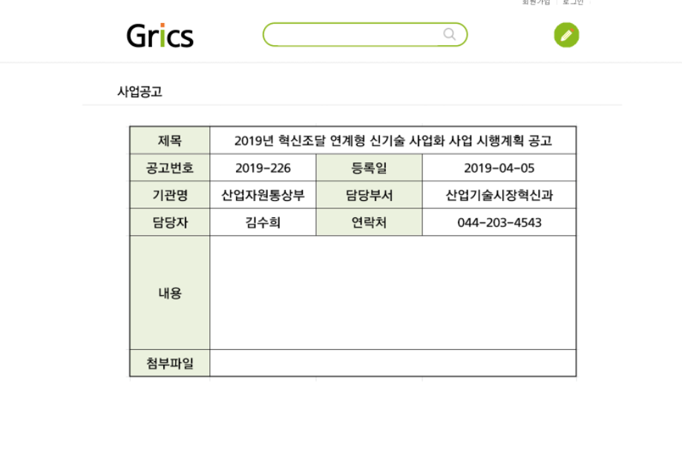
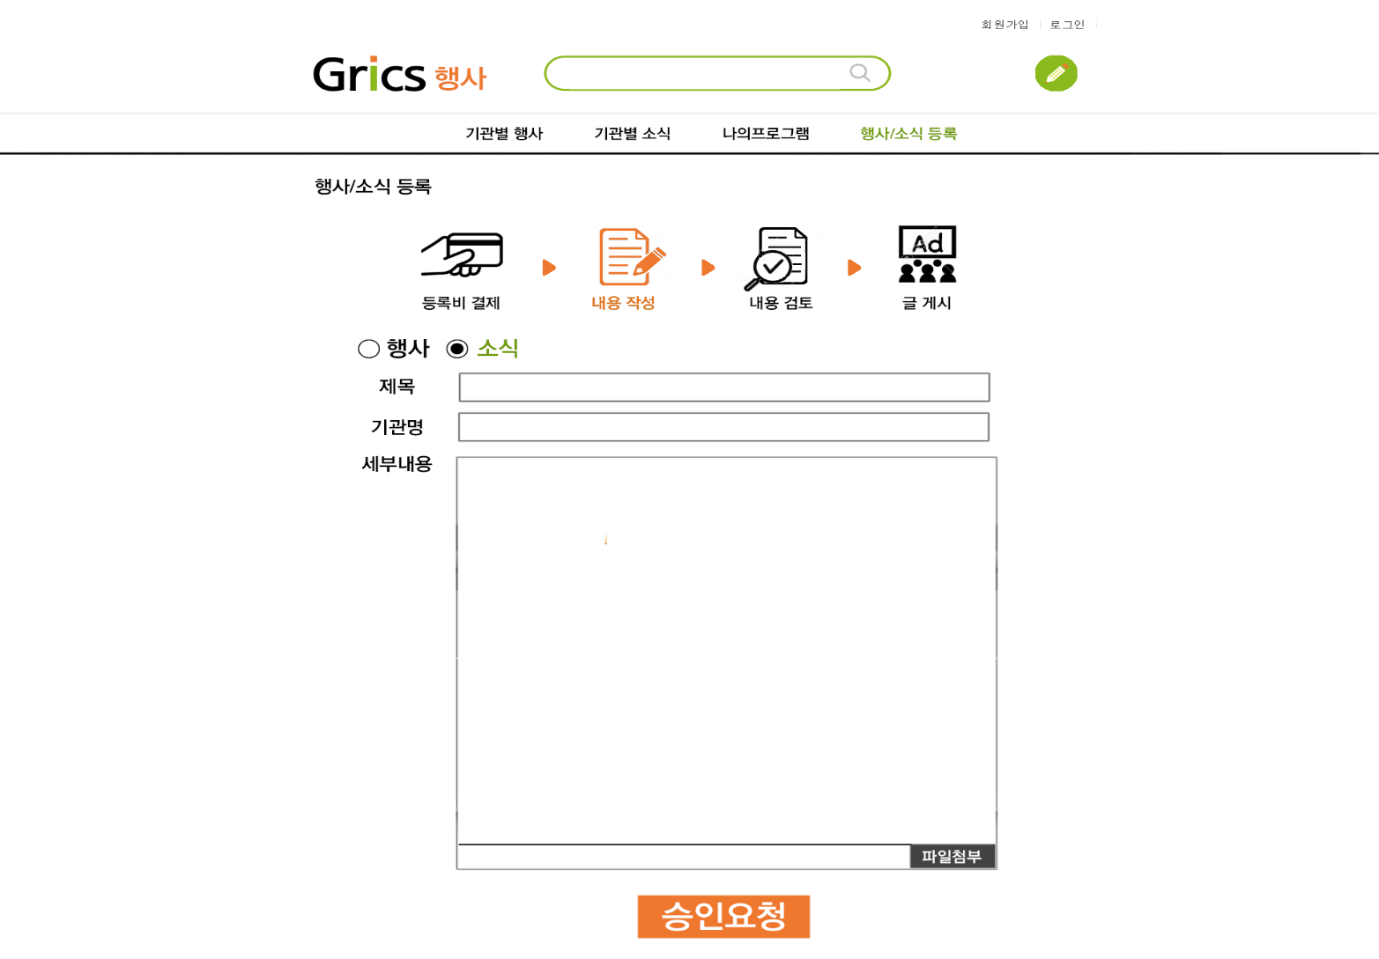
알림 _ 과제
10
no | 알림 > 기관별 과제
1 | 제목 클릭 시 파일 혹은 문서가 자신의 드라이브에 저장
2 | 해당 사업 지원하기 신청 완료 신청 완료 팝업 생성
2
1
1
사업 시행계획 공고.hwp
2
사업 지원서.hwp
2
지원하기
파일첨부

Slide 27
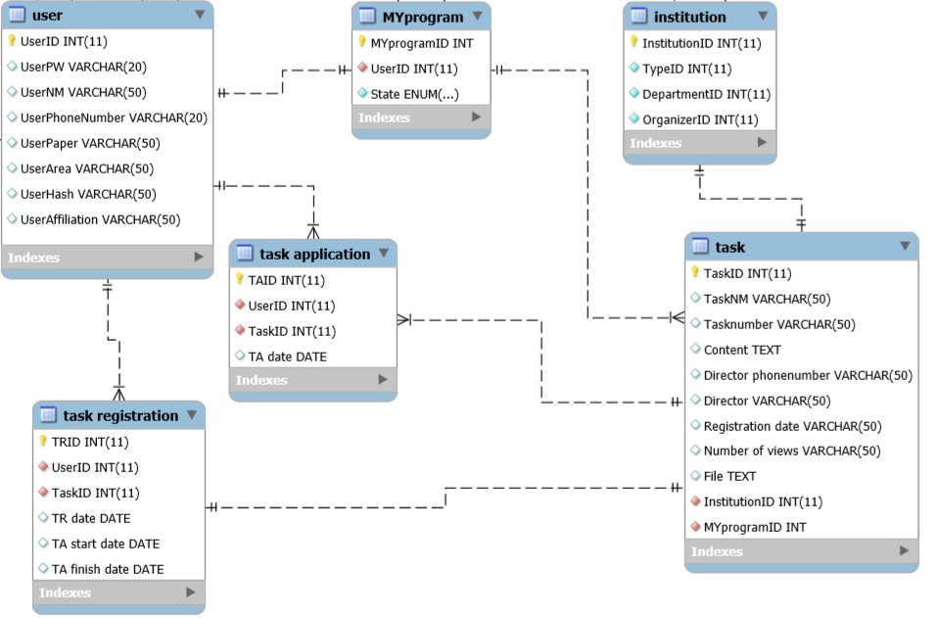
알림 _ 과제
10

Slide 28
알림 _ 소식 등록
11
no | 알림 > 소식 등록
1 | 자신의 드라이브에 있는 파일을 찾는 팝업 생성
1

Slide 29
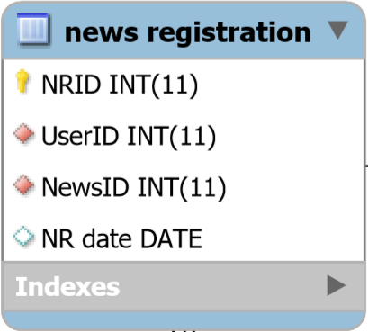
알림 _ 소식 등록
11

Slide 30

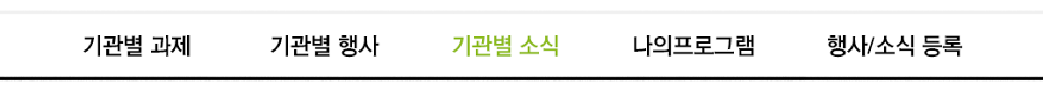
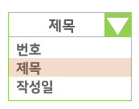
알림 _ 소식
11
no | 알림 > 기관별 소식
1 | 키워드를 입력하고 ‘검색’ 버튼 혹은 Enter를 클릭 시 소식이 검색됨 드롭 다운 박스
1
1

Slide 31
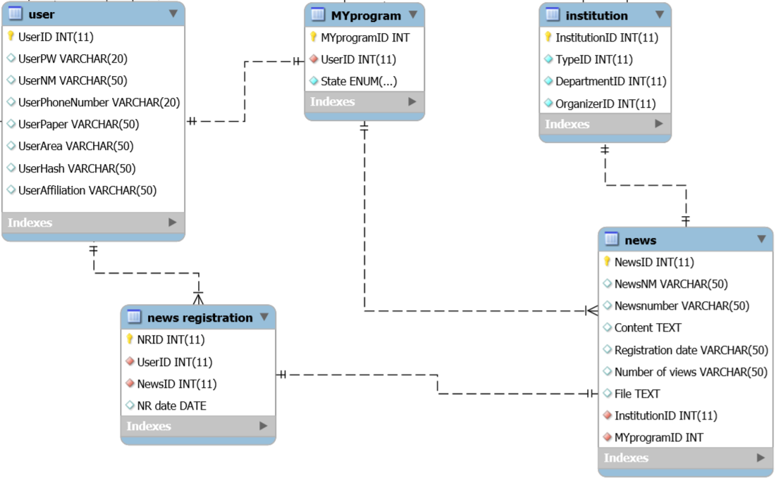
알림 _ 소식
12

Slide 32
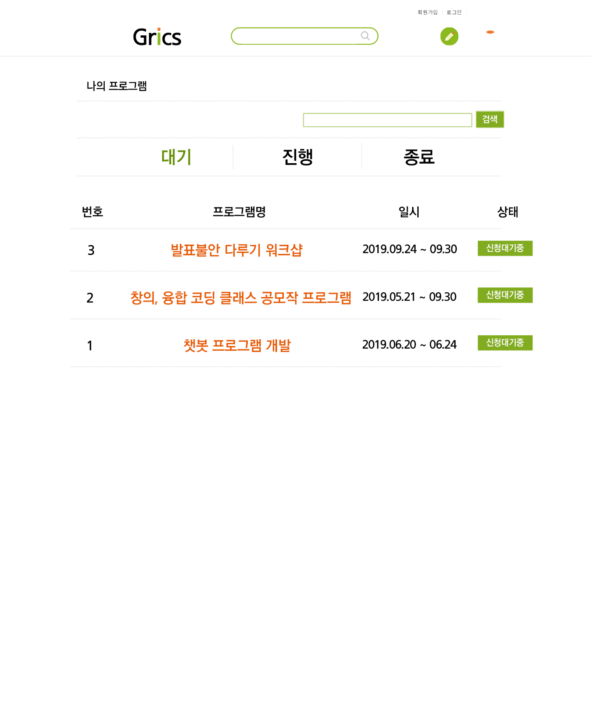
알림 _ 나의 프로그램
12
no | 알림 > 나의 프로그램
1 | 키워드를 입력하고 ‘검색’ 버튼 혹은 Enter를 클릭 시 소식이 검색됨
2 | 클릭 시 해당 프로그램 페이지로 이동
3 | 신청대기중인 프로그램 상태 표시
1
2
3

Slide 33
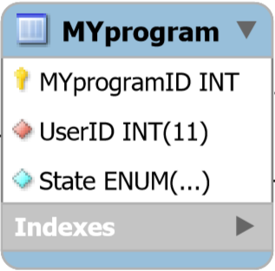
알림 _ 나의 프로그램
12

Slide 34
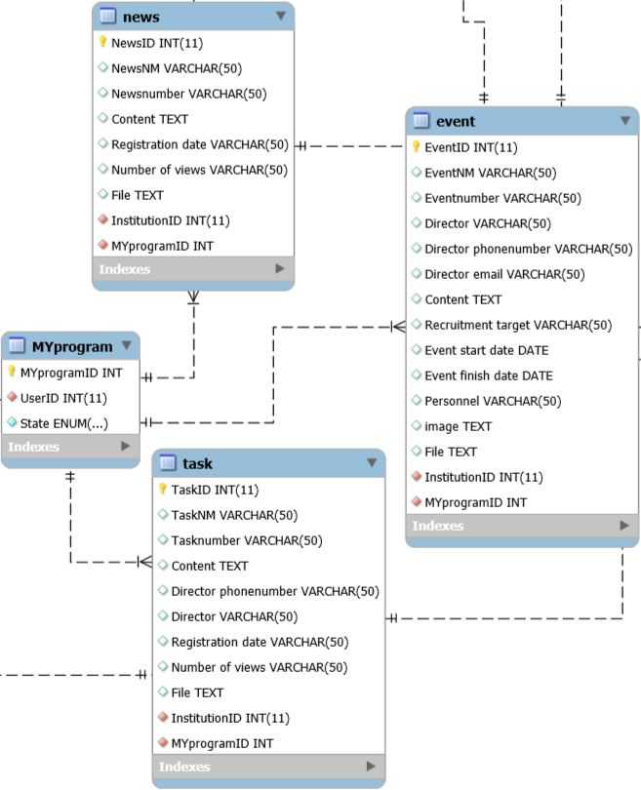
알림 _ 나의 프로그램
12

Slide 36
감사합니다 !
THANK YOU

